Slide 1
國境之南─屏東簡介
姓名：陳佩琪
班級：四會一乙
學號：102404211

Slide 2
目錄
屏東
基本介紹
山地門介紹
四重溪溫泉介紹

Slide 3
屏東介紹
屏東縣為台灣最南端的縣，也是台灣西部南北最狹長的縣份
排灣族人口多集中於此
屏東縣產業結構上偏重農、漁業，但近年來大力推動觀光產業，蓮霧、黑珍珠蓮霧及黑鮪魚已成為屏東縣最具代表性的特產 （註一）

Slide 4
歷史
屏東縣在明鄭時期屬於萬年州，清朝時期則稱為鳳山縣
縣內最大都市屏東市舊名阿猴，阿緱，原本為平埔族聚落，因在半屏山之東，日治時期改稱屏東（註一）

Slide 5
地理
屏東縣面積大約有二千七百多平方公里，極東為霧台鄉雄峰山頂，極西為琉球嶼西端，極南為恆春鎮七星岩南端
屏東縣的西部為地形較平坦的屏東平原，農漁業發達，是人口集中的菁華區
北大武山海拔逾三千公尺，是山脈南段、也是全縣的最高峰（註一）

Slide 6
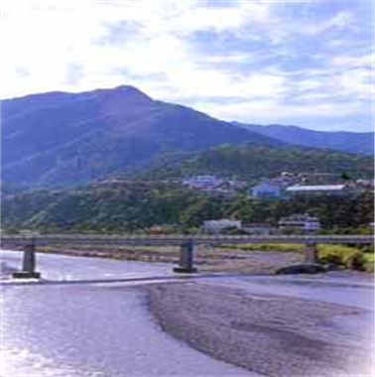
屏東好玩景點─三地門簡介
三地門位於屏東縣三地門鄉，地處屏東東北靠山隘寮溪畔，顧名思義即『三地之門』，三地意指水門、三地、北葉三個排灣族村落聚居地
有豐富的排灣及魯凱族特殊文化資產是最大的山地鄉（註二）

Slide 7
來去三地門旅遊
三地門鄉內除了常見之舊紋理(石板屋)外，還有部落生活所形成的梯田地景、豐年祭等文化傳統祭典以及以『排灣三寶－陶壺、琉璃珠、青銅刀』為主要發展重點的傳統工藝與文化產業
三地門鄉也有許多豐富的旅遊景點，例如三地門橋、22號省道公路風光、水門、德文風景區、大津瀑布、海神宮、賽嘉航空公園、台鳳高爾夫球場、馬兒村迎賓大道、綠色隧道、戲水樂園、青山村海神宮、莎卡蘭生態園區、以及三地村工藝大道等（註二）

Slide 8
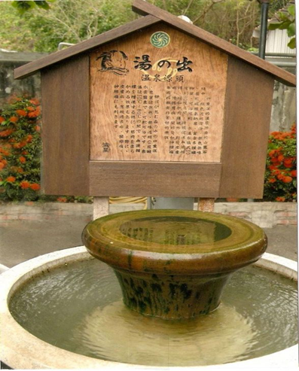
四重溪溫泉的介紹
四重溪溫泉位於屏東縣車城鄉溫泉村四重溪畔
是南台灣著名的溫泉區
四重溪溫泉與陽明山溫泉、北投溫泉、關仔嶺溫泉並稱為台灣四大溫泉（註三）
溫泉名稱 | 泉質 | 位置
四重溪 | 碳酸氫鈉 | 屏東縣
陽明山 | 白磺泉為主，青磺泉次之 | 台北市
北投 | 有青磺泉、白磺泉和鐵磺泉 | 台北市
關仔嶺 | 鹼性碳酸泉 | 台南市

Slide 9
四重溪溫泉的歷史
四重溪屬沉積岩分佈區，因有天然溫泉自地下湧出，古稱『出湯』；清朝同治年間沈葆禎提兵巡台，四涉溪水始抵此地因此改稱為『四重溪』
1950年正式將四重溪改名為『溫泉村』
四重溪溫泉其源頭來自虱目山麓的石縫中，水源豐沛終年不斷（註三）

Slide 10
四重溪溫泉泉質介紹
四重溪溫泉泉質屬鹼性碳酸氫鈉泉
泉水中含有多量碳酸鈉物質
屬於可飲可浴的泉質，對促進人體血液循環，緩和肌肉僵硬和紓解壓力有相當大的助益（註三）

Slide 11
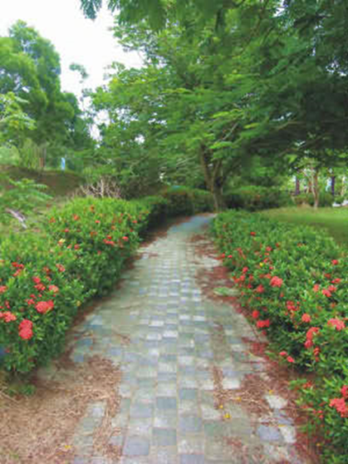
四重溪溫泉公園
四重溪溫泉區內有溫泉公園，但是溫泉公園內並沒有溫泉可泡
公園內設有環狀步道，往上走就是蝴蝶谷步道，顧名思義沿路都有蝴蝶飛舞
四重溪溫泉區的『紅仁鴨蛋』更是當地的特產（註三）
（註四）

Slide 12
資料來源
(註一) http://zh.wikipedia.org/zh-tw/%E5%B1%8F%E6%9D%B1%E7%B8%A3
(註二) http://travel.network.com.tw/tourguide/point/showpage/291.html
(註三) http://travel.network.com.tw/tourguide/point/showpage/135.html
(註四) http://www.dotzing.com.tw/htm/spot/detail.php?sid=605

